Slide 1
대상업종 : 강선건조업 등 3개 업종
HAPs 비산배출시설 신고서 및 점검보고서 작성방법

Slide 2
Part 1.
비산배출관리제도 대응절차

Slide 3

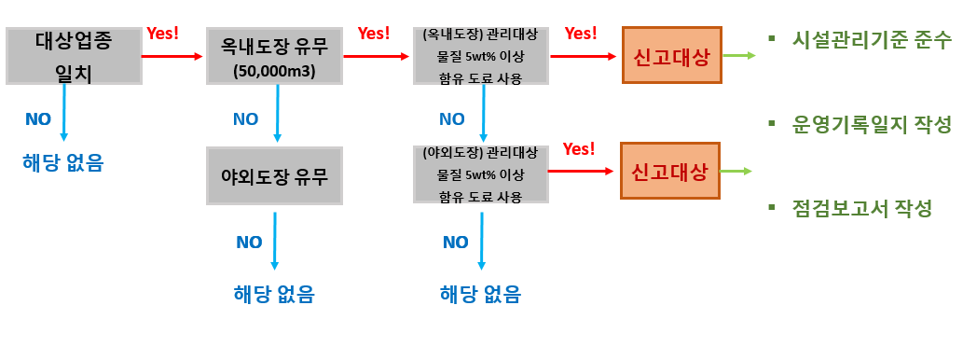
비산배출관리제도 대응절차
31111 | 강선건조업
31114 | 선박구성부분품 제조업
31119 | 기타선박제조업

Slide 4
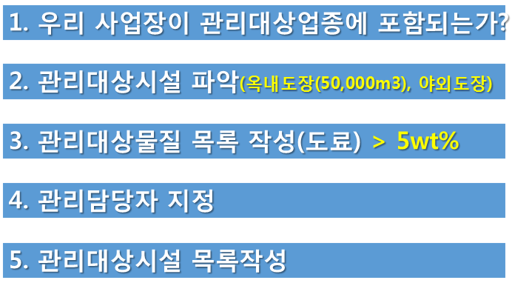
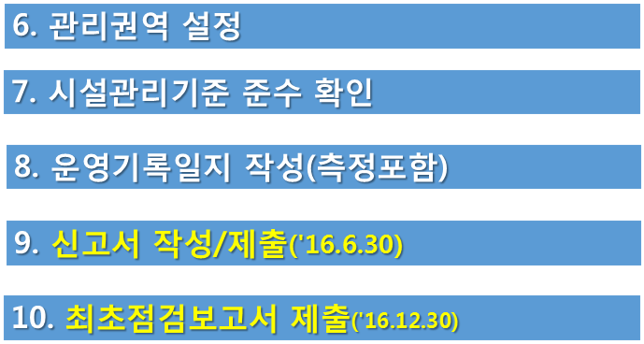
비산배출관리제도 대응절차

Slide 5
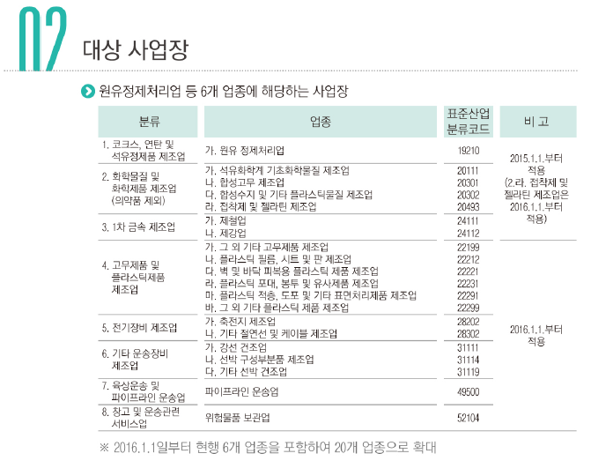

1. 비산배출관리제도 대상 업종
1. 신고서 서식 다운로드

Slide 6
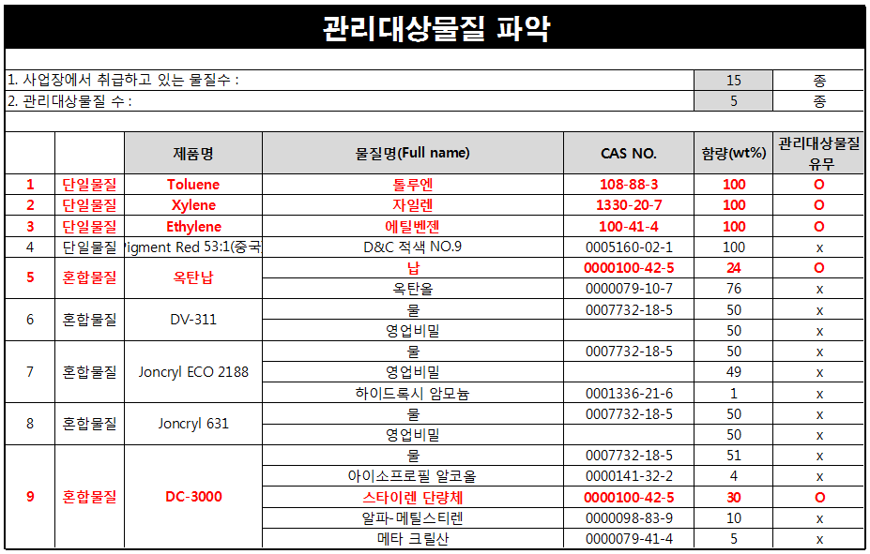
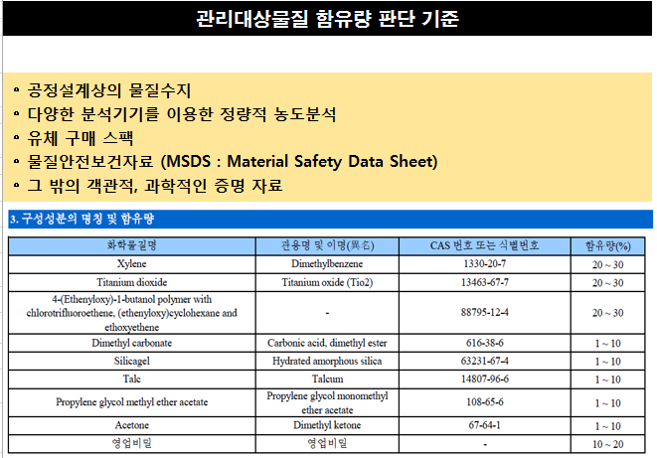
2. 관리대상물질 목록작성

Slide 7
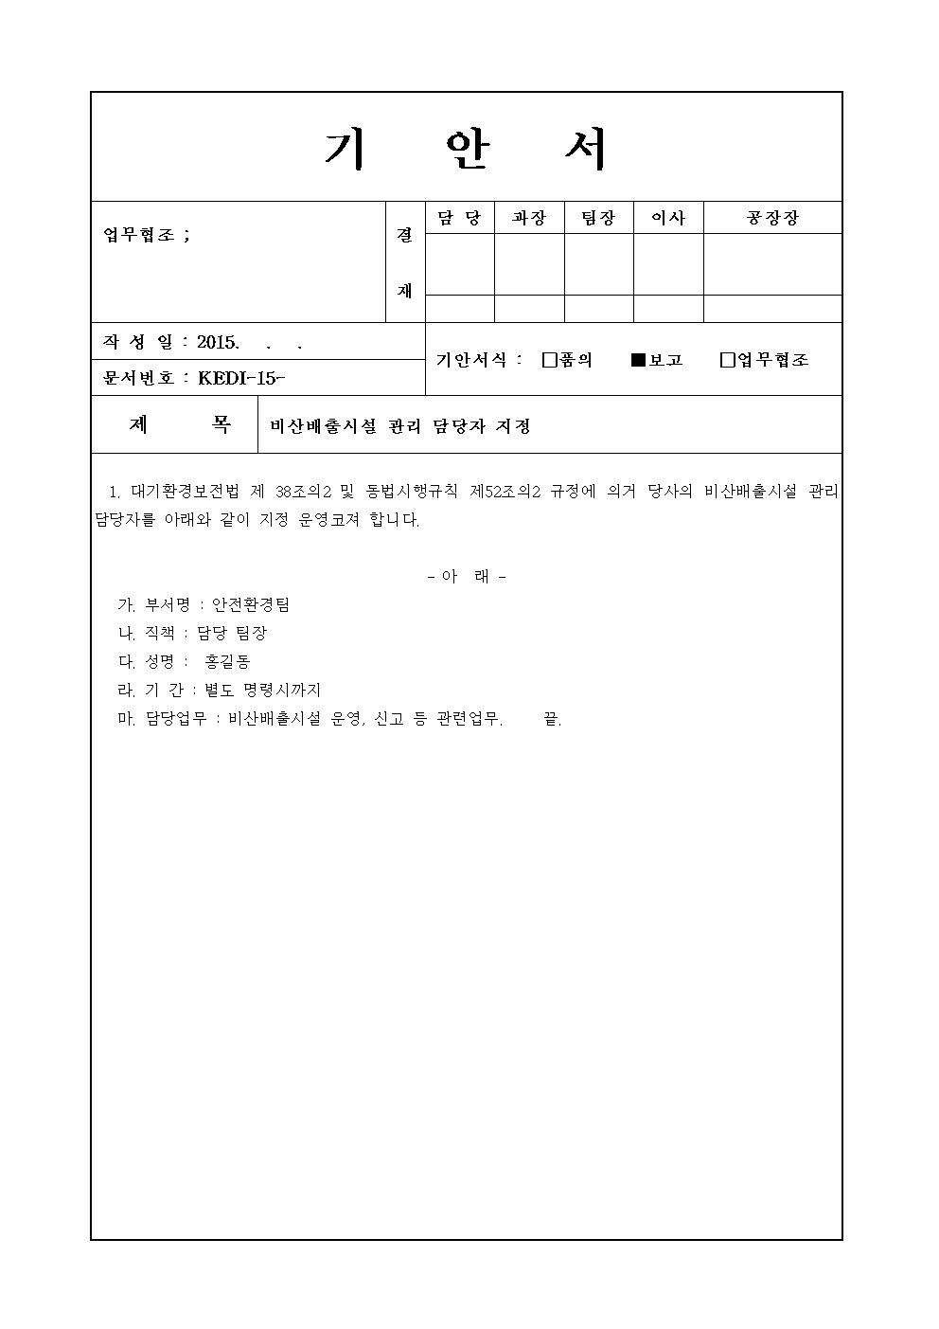

3. 관리담당자 지정

Slide 8
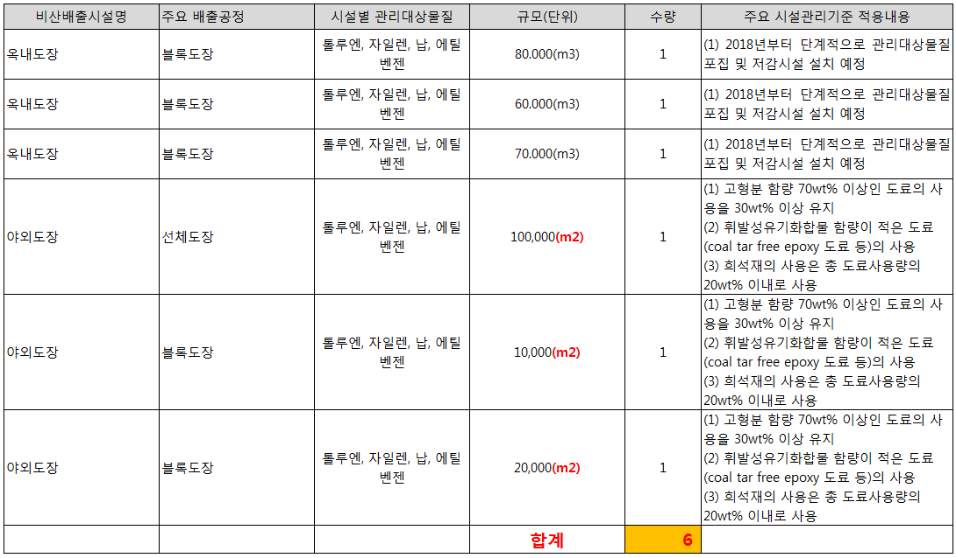
4. 관리대상시설 목록작성

Slide 9
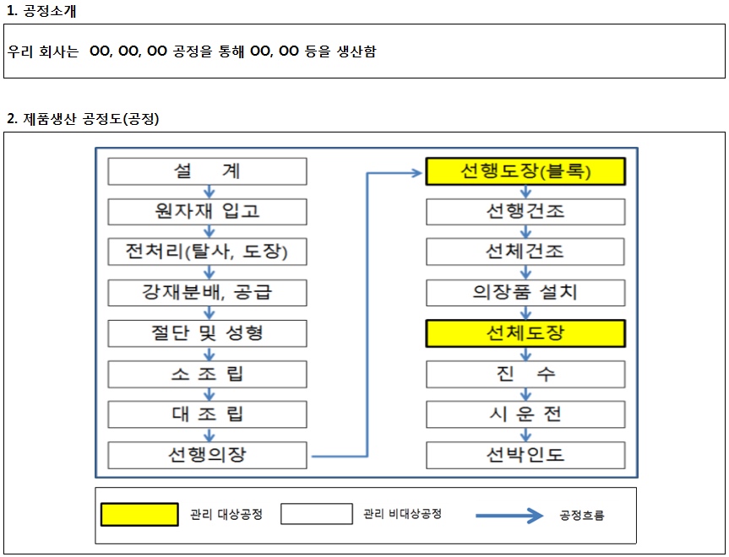
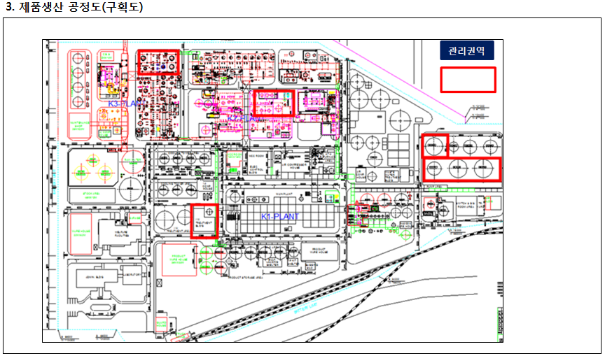
5. 관리권역 설정

Slide 10
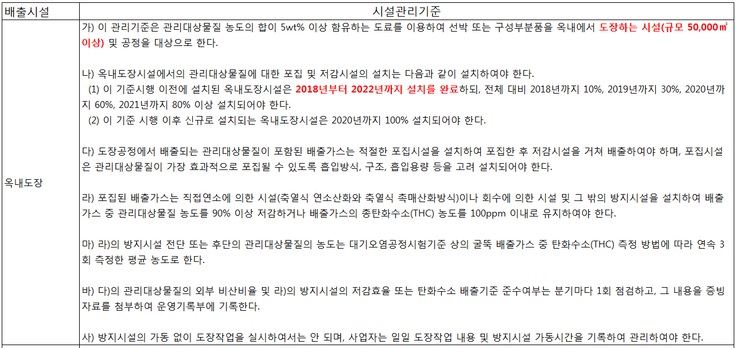
6. 시설관리기준 준수 확인

Slide 11
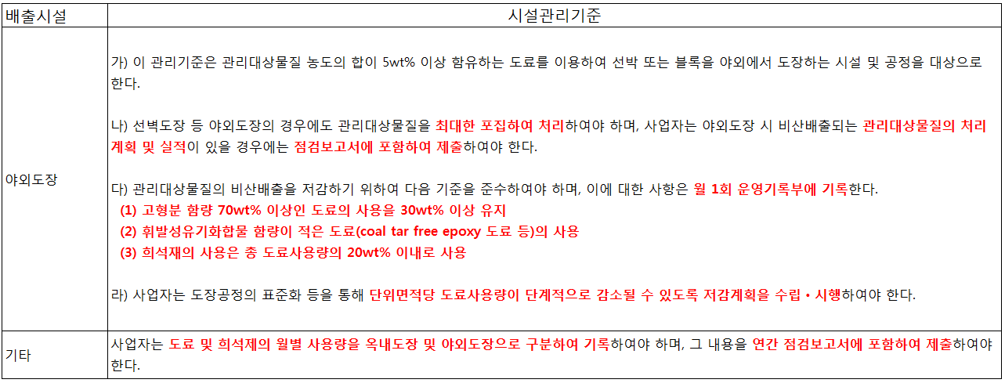
6. 시설관리기준 준수 확인

Slide 12
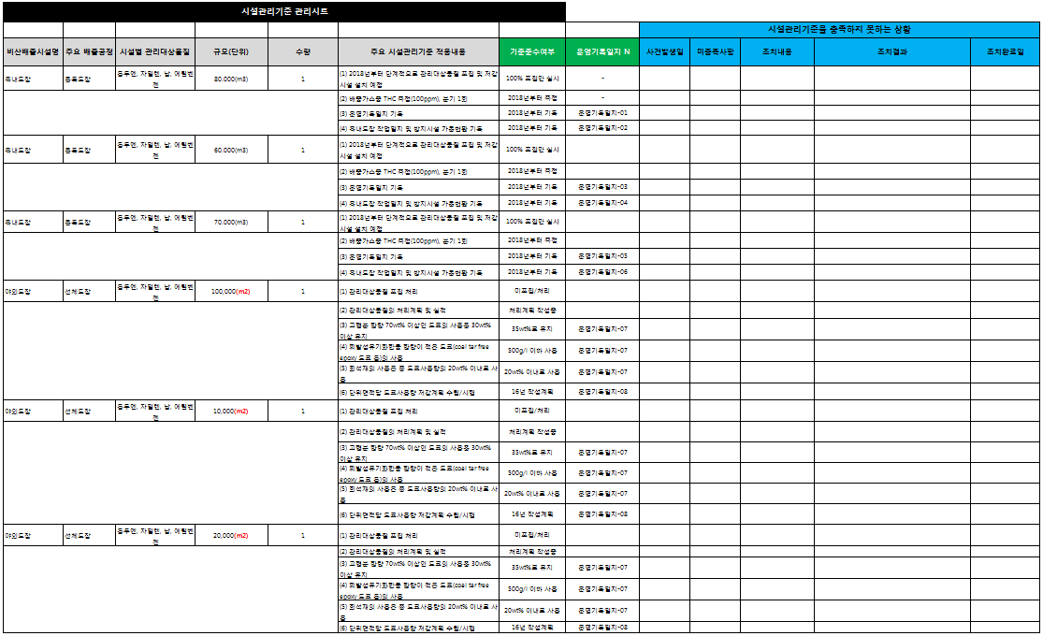
6. 시설관리기준 준수 확인

Slide 13
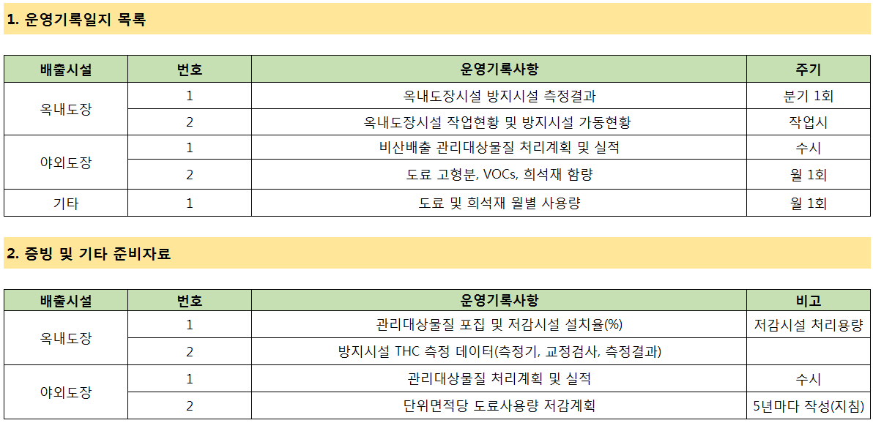
7. 운영기록일지 작성

Slide 14
Part 2.
비산배출시설 설치·운영 신고서

Slide 15
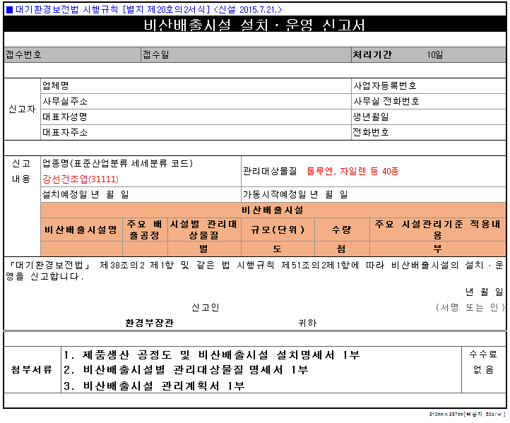
설치·운영 신고서
대기환경보전법 시행규칙
[별지 제20호의2서식]
<신설 2015.7.21.>

Slide 16
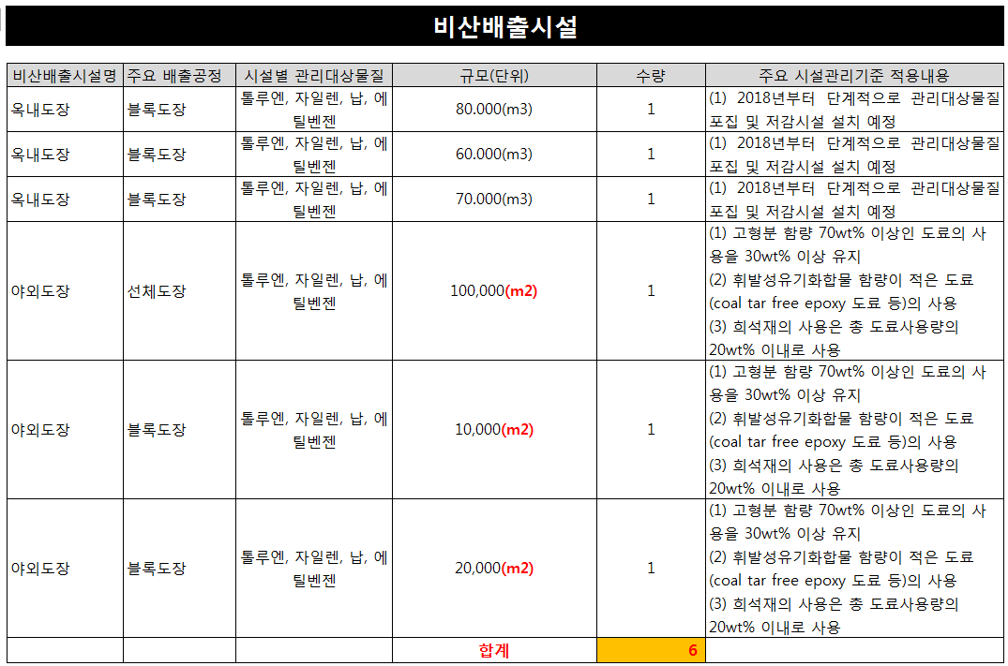
(별첨) 비산배출시설

Slide 17
첨부 1.1 제품생산공정도

Slide 18
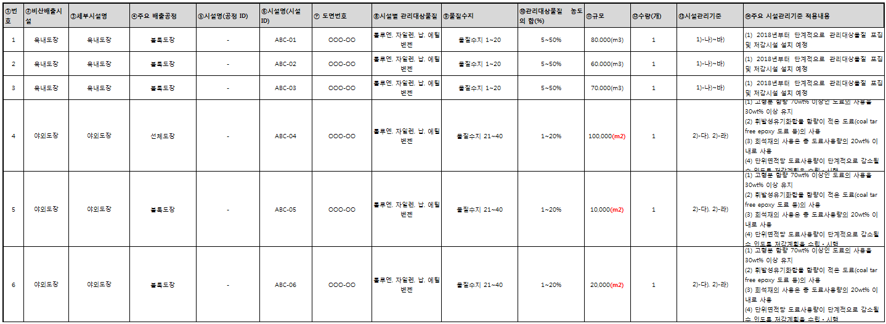
첨부 1.2 비산배출시설 설치명세서

Slide 19
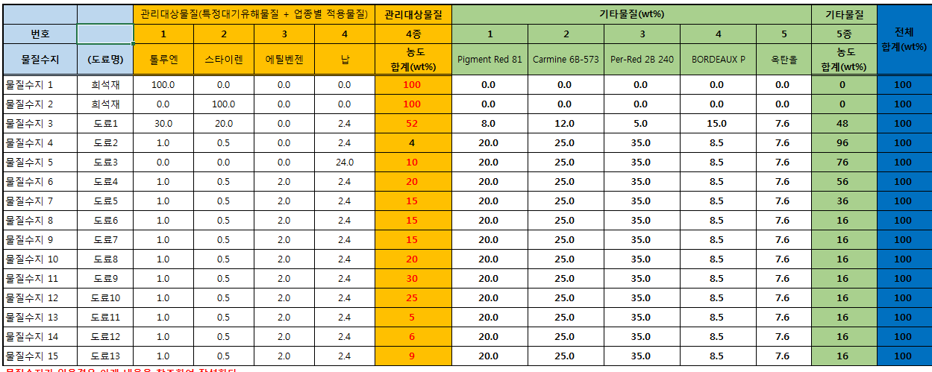
첨부 2. 비산배출시설 관리대상물질 명세서

Slide 20
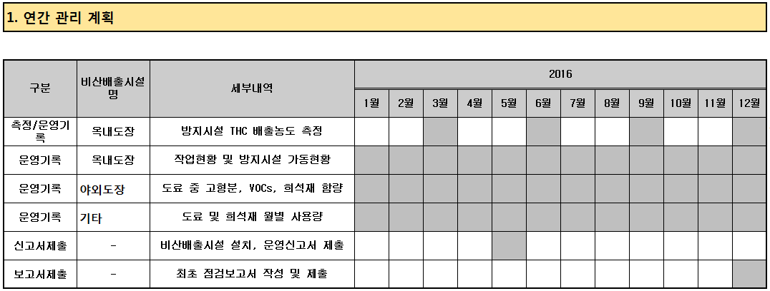
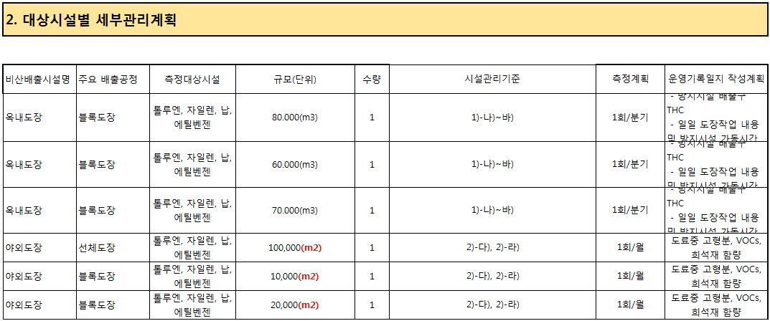
첨부 3. 비산배출시설 관리계획서

Slide 21
Part 3.
최초(연간) 점검보고서

Slide 22
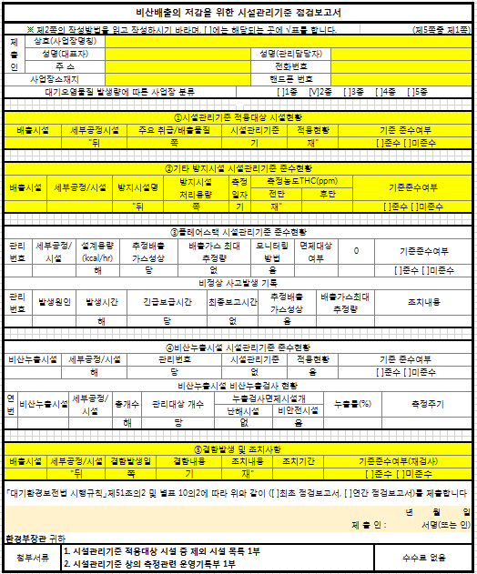
설치·운영 신고서
대기환경보전법 시행규칙
[별지 제20호의6서식]
<신설 2015.7.21.>

